Slide 1
एक डॉक्यूमेंट्री यात्रा
Pokémon:
एक खेल से वैश्विक यात्रा तक
एक handheld game से बनी ऐसी दुनिया, जहाँ खोज, संग्रह और दोस्ती साथ चलते हैं।
MEHZAR
Notes:
इस कहानी की शुरुआत किसी विशाल studio से नहीं, एक छोटे handheld screen से हुई। Pokémon ने धीरे-धीरे game, anime, cards और cinema को जोड़कर एक ऐसी भाषा बनाई जिसे दुनिया भर के fans ने अपनाया।

Slide 2




परिभाषा
Pokémon आखिर है क्या?
यह एक single product नहीं, एक चलता-फिरता entertainment universe है।
गेम
anime
cards
merchandise
दुनिया में निकलना, Pokémon खोजना और उन्हें train करना।
आवाज़, संगीत और कहानी से उसी दुनिया को महसूस करना।
संग्रह को हाथ में पकड़ना, बदलना और साझा करना।
पसंदीदा creatures को रोज़मर्रा की चीज़ों में साथ रखना।
मुख्य विचार: खोज · संग्रह · प्रशिक्षण · दोस्ती
MEHZAR
Notes:
Pokémon को केवल एक game समझना इसकी असली ताकत को छोटा कर देता है। इसका universe अलग-अलग formats में फैलता है, लेकिन हर जगह वही चार impulses लौटते हैं: खोज, संग्रह, training और friendship.

Slide 3
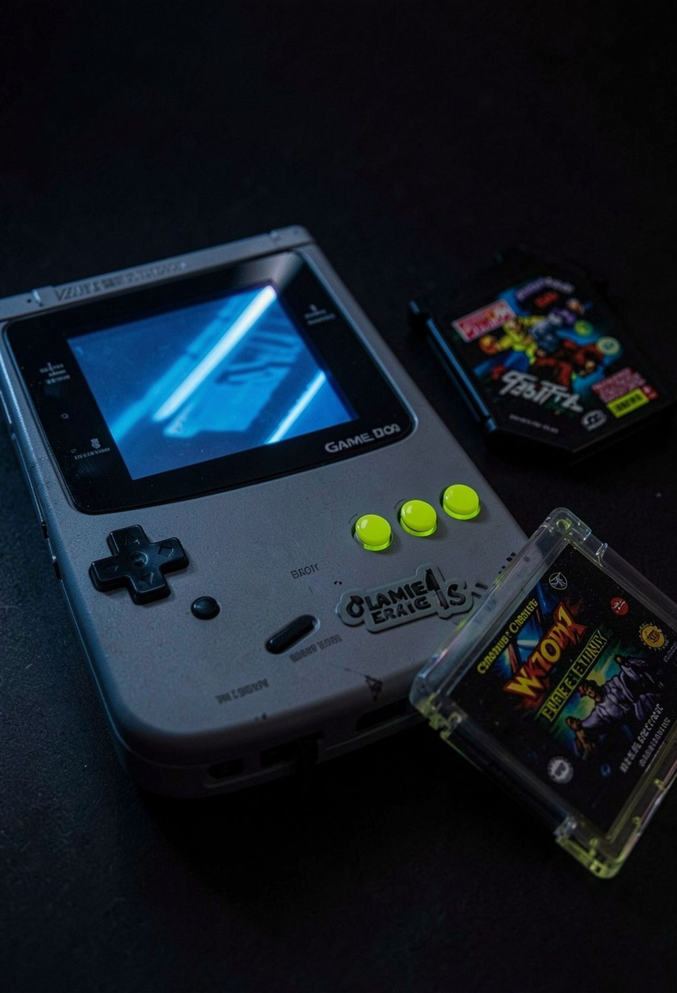
1996 · जापान
1996
पहली शुरुआत
छोटी screen पर
Pokémon Red और Pokémon Green जापान में Game Boy पर लॉन्च हुए।
एक छोटा HANDHELD · एक विशाल काल्पनिक दुनिया
MEHZAR
Notes:
1996 में जापान में Pokémon Red और Pokémon Green ने Game Boy पर शुरुआत की। Device छोटा था, लेकिन उससे खुलने वाली दुनिया बड़ी थी: खिलाड़ी उसे जेब में लेकर adventure पर जा सकते थे।

Slide 4
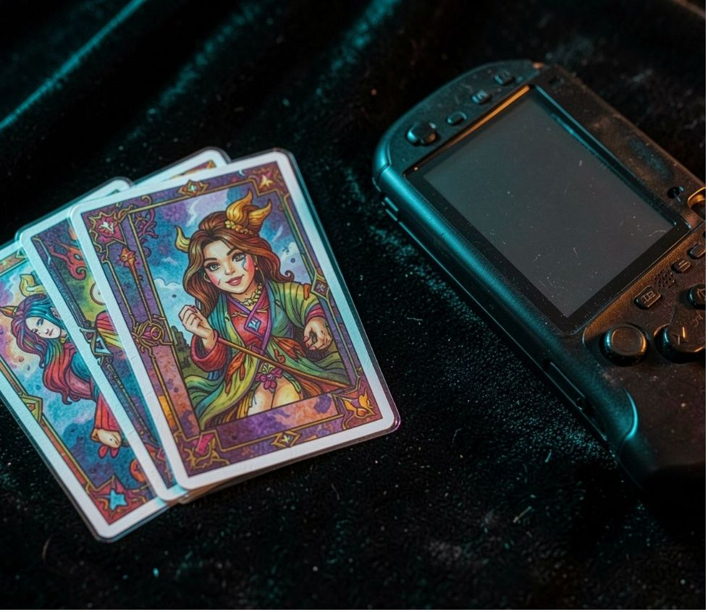
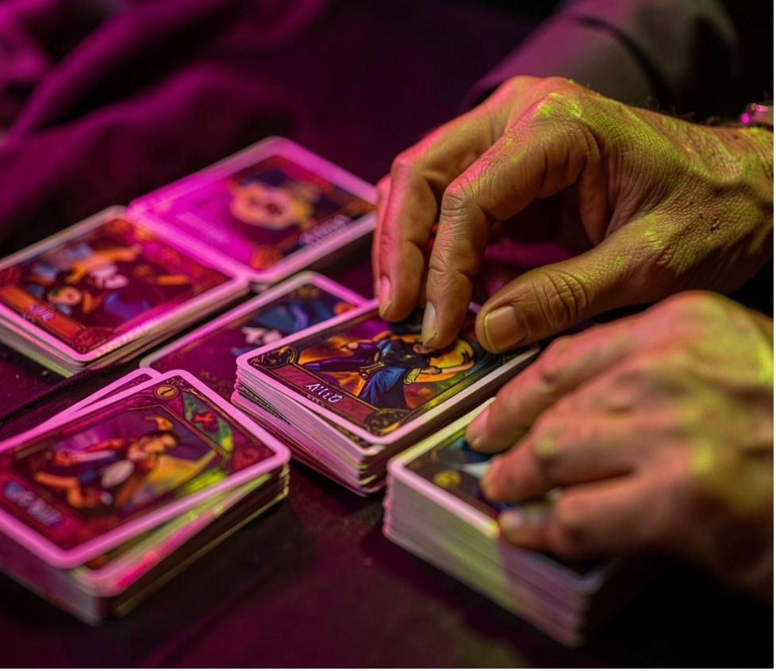
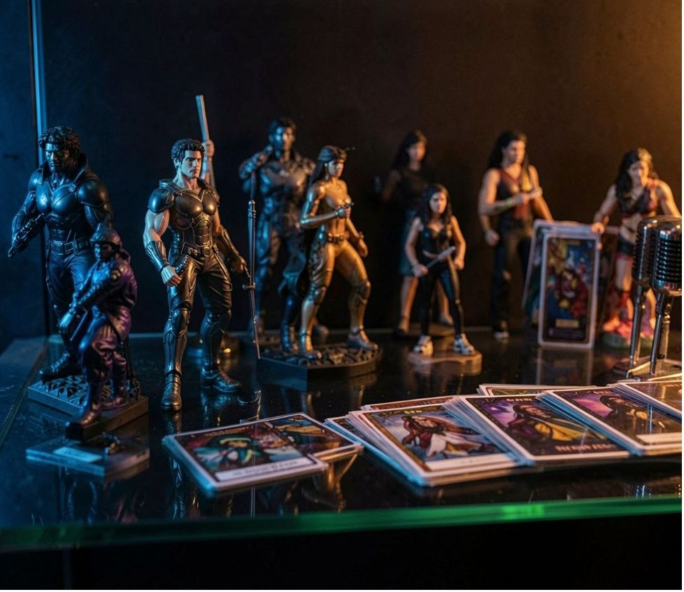
कलेक्शन का मनोविज्ञान
संग्रह का जुनून कैसे बना?
हर Pokémon अलग क्षमता, रूप और personality लेकर आता है। इसलिए संग्रह केवल सूची पूरी करना नहीं, अपना रास्ता चुनना बन जाता है।
हर एक अलग
अपना collection
“सबको पकड़ो”
रूप, क्षमता और personality का अपना मेल।
कौन-सा Pokémon पहले मिलेगा, यह आपकी कहानी है।
एक slogan नहीं, एक व्यक्तिगत mission।
MEHZAR
Notes:
Collection mechanic इसलिए काम करता है क्योंकि हर Pokémon interchangeable नहीं लगता। खिलाड़ी केवल progress नहीं कर रहा होता; वह अपनी पसंद, अपनी strategy और अपनी यादों से एक collection बना रहा होता है।

Slide 5
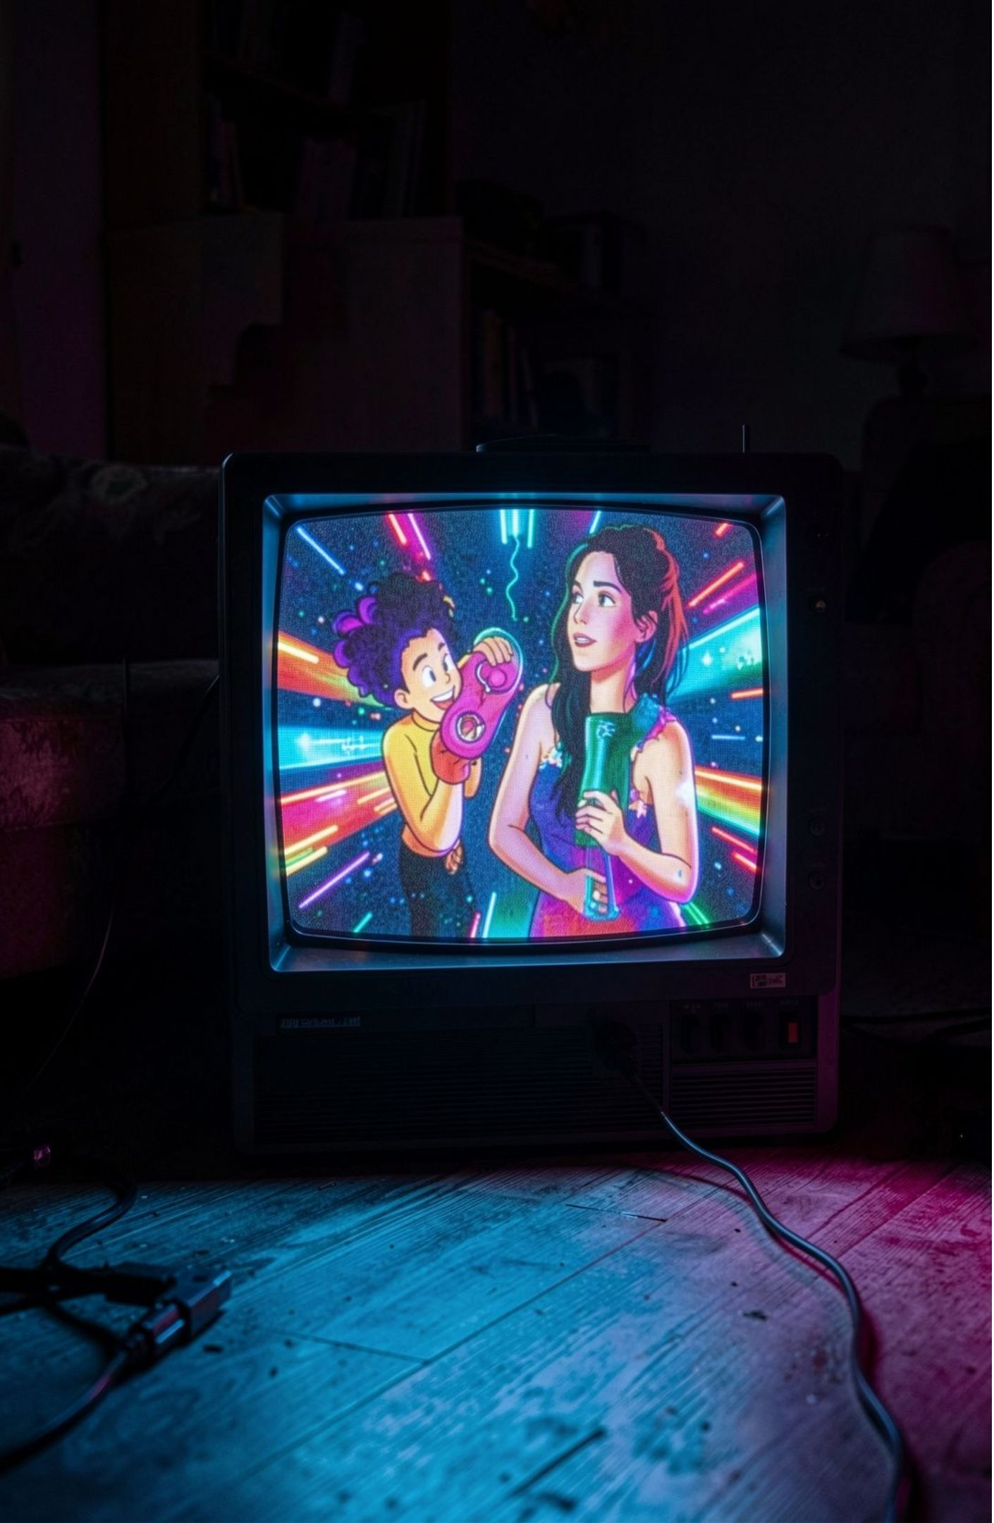
1997 · माध्यम का विस्तार
गेम से anime तक का सफर
TV anime श्रृंखला जापान में 1997 में शुरू हुई। स्क्रीन पर Pokémon की दुनिया को आवाज़, संगीत और भावनात्मक कहानी मिली।
GAME की INTERACTION · ANIME की EMOTION
MEHZAR
Notes:
1997 का TV anime एक निर्णायक बदलाव था। Game में खिलाड़ी खुद आगे बढ़ता था; anime ने दुनिया को आवाज़, संगीत और emotional stakes दिए। अब Pokémon को खेलना ही नहीं, देखना और महसूस करना भी संभव था।

Slide 6
भावनात्मक केंद्र
Ash और Pikachu:
दोस्ती की पहचान
साथ चलना, हारना और फिर कोशिश करना।
उनकी partnership ने franchise को एक यादगार emotional center दिया। यात्रा केवल जीत की नहीं, साथ बने रहने की कहानी बनी।
Mehzar
Notes:
Ash और Pikachu ने Pokémon की दुनिया को एक चेहरा और एक दिल दिया। उनकी partnership में journey, failure और retry जैसे themes दिखे, इसलिए दर्शक adventure को केवल बाहर से नहीं देखते, उसके साथ जुड़ते हैं।

Slide 7
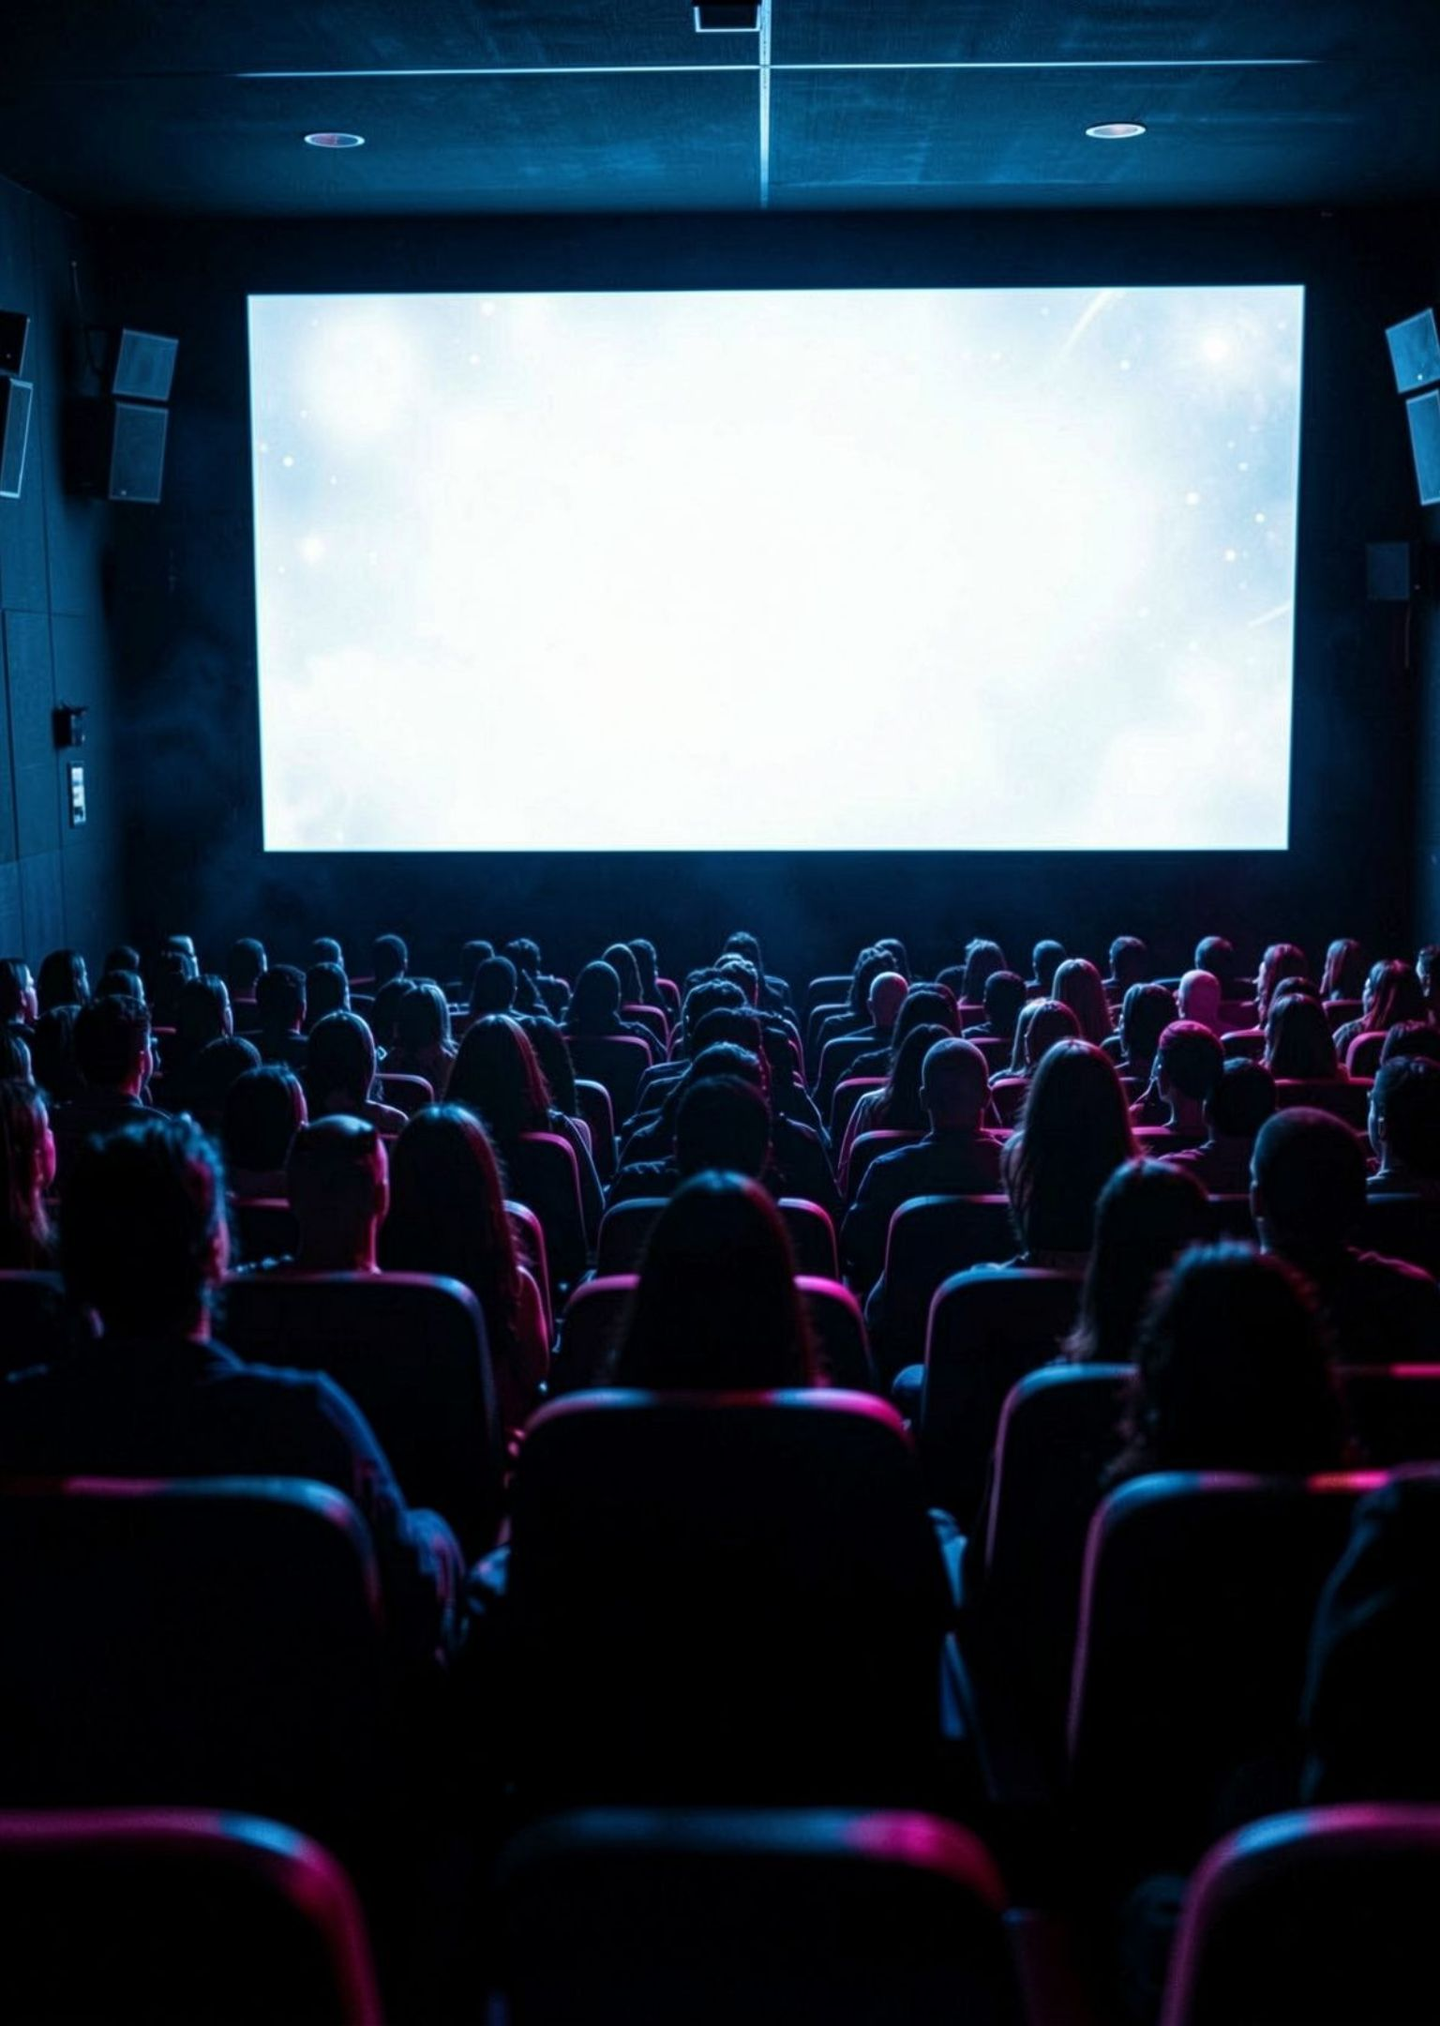
1998 · CINEMA
1998
पहली Pokémon movie ने दायरा बढ़ाया
Pokémon The First Movie: Mewtwo Strikes Back जापान में रिलीज़ हुई।
ANIME की दुनिया · बड़े पर्दे का SCALE
Mehzar
Notes:
1998 में पहली Pokémon movie ने anime की दुनिया को cinema तक पहुँचाया। इससे franchise का scale बढ़ा: वही emotional world अब बड़े पर्दे, बड़े sound और बड़े दर्शक अनुभव में बदल गई।

Slide 8
अमेरिका · प्रवेश की रणनीति
अमेरिका में प्रवेश की अलग रणनीति
पहले anime के ज़रिए दर्शक बनाए गए, फिर games और Trading Card Game पेश किए गए। Characters और story नए बाज़ारों का entry point बने।
01
02
03
पहले anime
फिर games
फिर cards
दर्शकों ने characters और उनकी कहानी से connection बनाया।
दर्शक उसी दुनिया में खुद खेलने और खोजने लगे।
Collection और exchange ने fandom को हाथों में ला दिया।
Mehzar
Notes:
अमेरिका में entry का क्रम महत्वपूर्ण था। पहले audience ने anime के characters और story को जाना। उसके बाद games और Trading Card Game उस familiar world में वापस जाने के नए रास्ते बने।

Slide 9
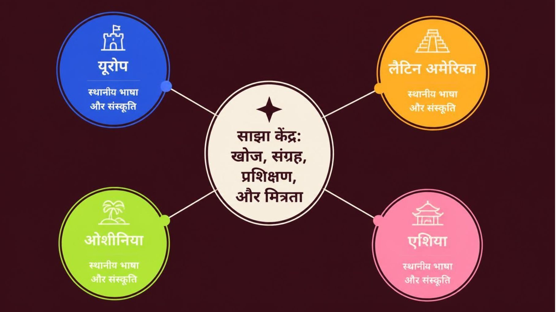
स्थानीय रूप, साझा भावना
एक जापानी idea, एक वैश्विक भाषा
Pokémon यूरोप, लैटिन अमेरिका, ओशिआनिया और एशिया तक पहुँचा। भाषा और संस्कृति बदलने पर भी खोज और दोस्ती का core बना रहा।
Mehzar
Notes:
Global reach का अर्थ एक ही अनुभव को जस का तस भेजना नहीं है। अलग-अलग regions में language और cultural context बदलते हैं, लेकिन discovery और friendship जैसी भावनाएँ translation के पार भी समझ में आती हैं।

Slide 10
अंतिम फ्रेम
क्षेत्र बदलते हैं,
adventure जारी रहता है
हर region नए landscapes, creatures, rivals और rules लाता है। इसी बदलाव में पुरानी यादें और नया discovery experience साथ बने रहते हैं।
GAME · ANIME · CARDS · CINEMA · COMMUNITY
Mehzar
Notes:
अंत में Pokémon की सबसे टिकाऊ बात पर लौटें। दुनिया बदलती रहती है, नए regions और नए rules आते हैं, लेकिन adventure का ढाँचा पहचानने योग्य रहता है। यही continuity पुराने fans और नए discoverers को एक ही यात्रा में जोड़ती है।

